Slide 1
ДРУШТВЕНО-ГЕОГРАФСКЕ КАРАКТЕРИСТИКЕ БОСНЕ И ХЕРЦЕГОВИНЕ
Познавање друштва
V разред

Slide 2
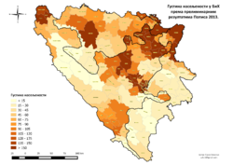
1. СТАНОВНИШТВО У БОСНИ И ХЕРЦЕГОВИНИ
У БиХ живе три равноправна народа: Срби, Хрвати и Бошњаци. Према попису из 2013. године, БиХ има око
3 500 000 становника. Најгушћа насељеност становника је у већим градовима: Сарајево, Бања Лука, Тузла, Зеница, Бијељина, Мостар, Приједор, Брчко.

Slide 3
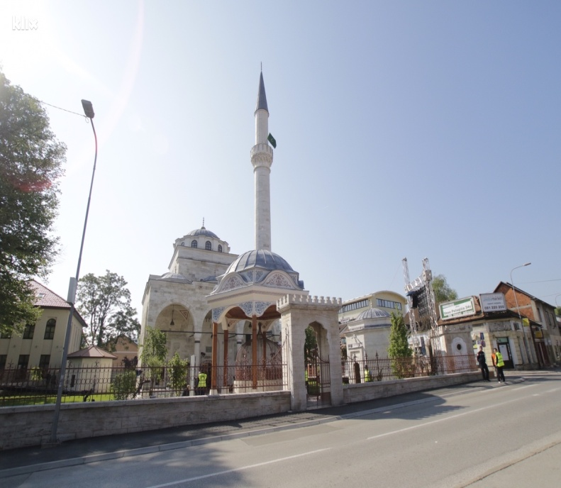
2. ВЈЕРСКИ И КУЛТУРНИ ОБЈЕКТИ У БОСНИ И ХЕРЦЕГОВИНИ
Цркве –
вјерски објекти
хришћана
(православна и католичка)
Џамија – вјерски објекат муслимана

Slide 4
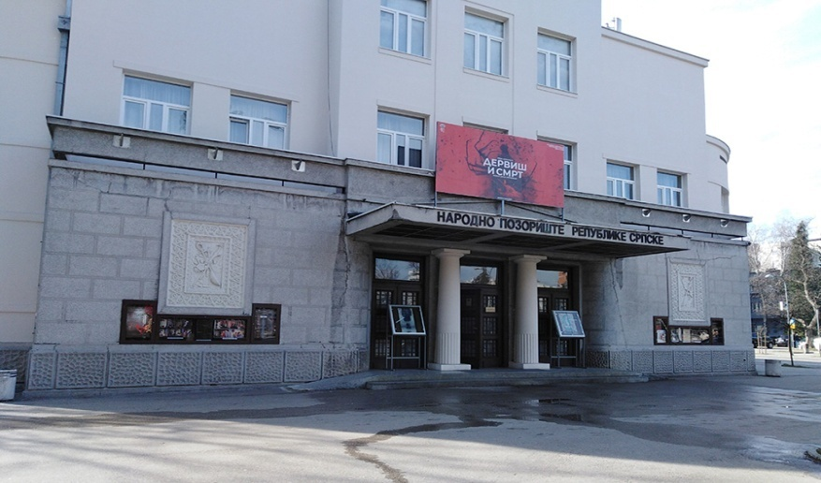
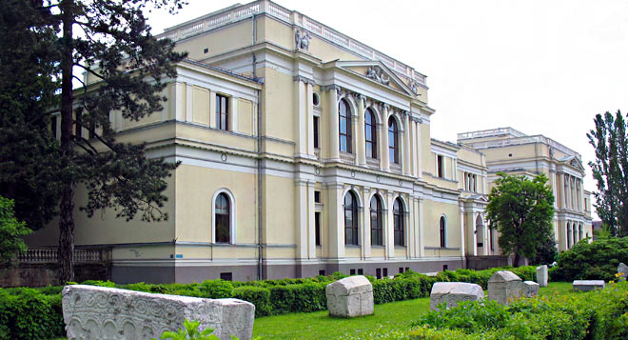
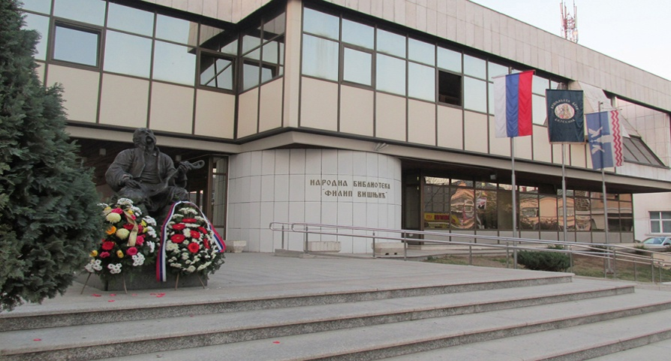
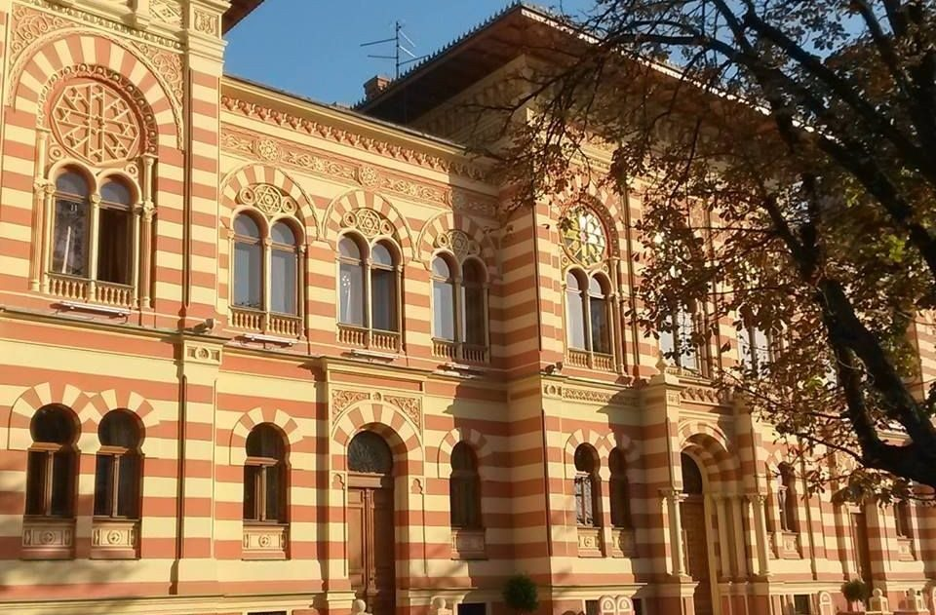
Земаљски музеј БиХ у Сарајеву
Народно позориште РС
Народна библиотека у Бијељини
Градска вијећница Брчко Дистрикта

Slide 5
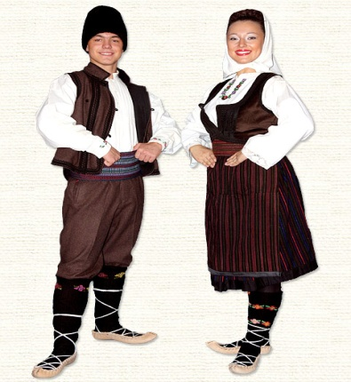
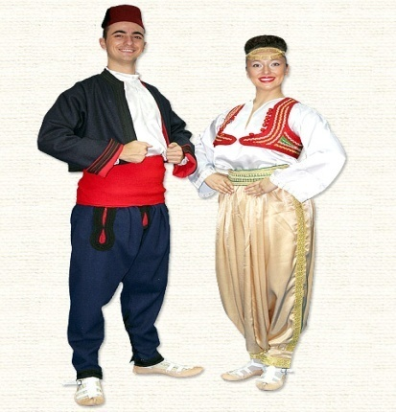
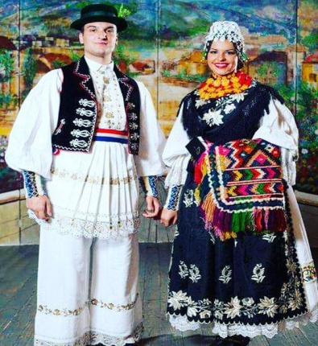
3. ВЈЕРА, ОБИЧАЈИ И ТРАДИЦИЈА НАРОДА И НАЦИОНАЛНИХ МАЊИНА БОСНЕ И ХЕРЦЕГОВИНЕ
Вјеру чини вјеровање у Бога и понашање према
вјерским правилима одређене религије.
Обичај је начин понашања појединаца у одређеним приликама, у оквиру одређене заједнице.
Традиција је поштовање, чување и усмено преношење
старих обичаја, вјеровања, прича с једне генерације на
другу.

Slide 6
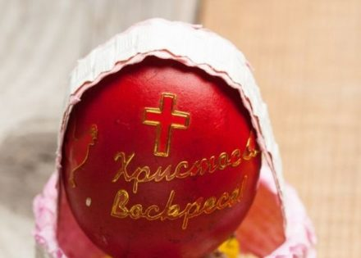
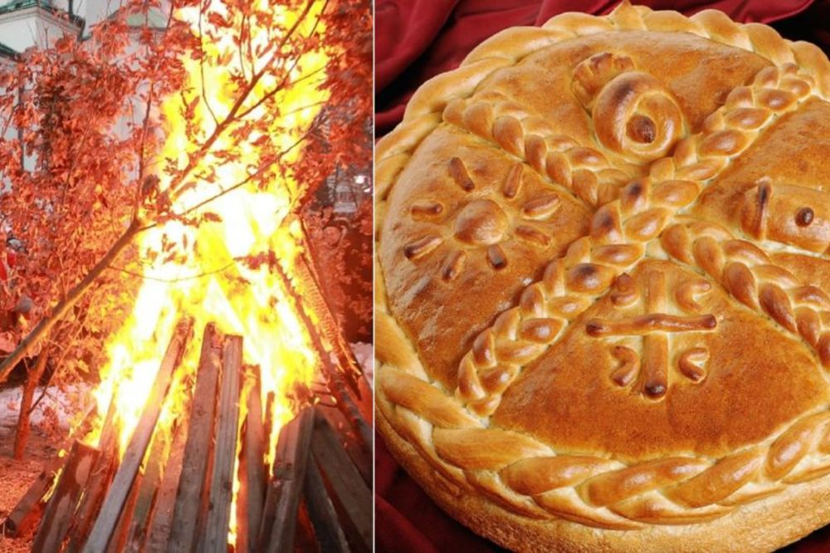
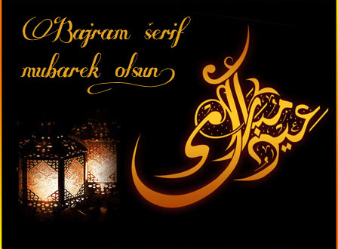
Обичаји припадника српског, хрватског и бошњачког народа

Slide 7
4. НАСЕЉА, ОПШТИНЕ И ГРАДОВИ У БОСНИ И ХЕРЦЕГОВИНИ
Насеље је свако стално или привремено насељено мјесто које има своје име.
Према величини раликујемо:
сеоска;
градска и
приградска насеља.

Slide 8
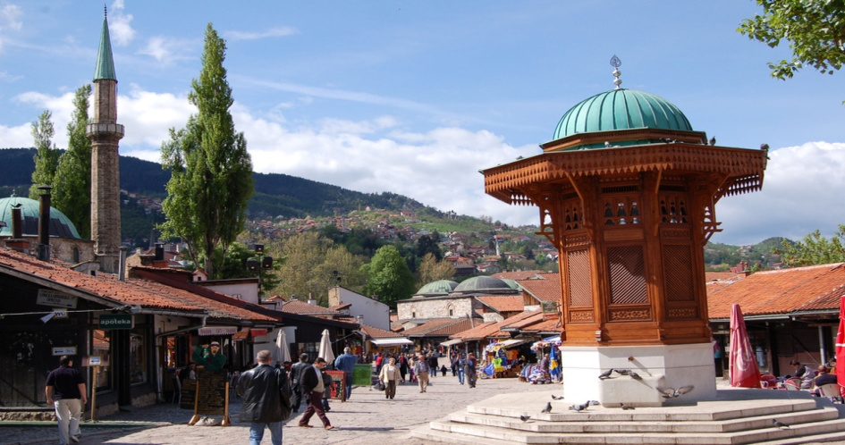
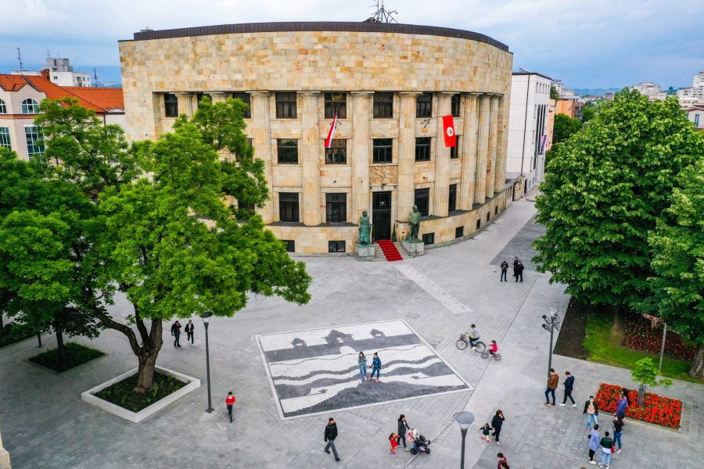
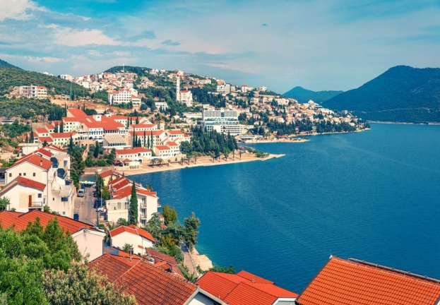
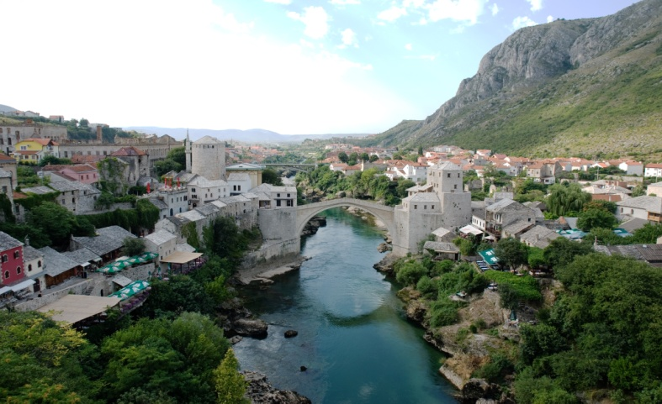
САРАЈЕВО
БАЊА ЛУКА
ТРЕБИЊЕ
НЕУМ
МОСТАР

Slide 9
5. ПРИВРЕДНИ И КУЛТУРНИ ЦЕНТРИ У БИХ
ПРИВРЕДНИ ЦЕНТРИ
КУЛТУРНИ ЦЕНТРИ
У БиХ се издвајају:
индустријски,
рударски,
саобраћајни,
трговачки,
културни,
туристички,
здравствени и
административни центри.
Градови са више културних установа које користе људи неког краја представљају њихове културне центре.

Slide 10
6. БОСНА И ХЕРЦЕГОВИНА И СУСЈЕДНЕ ЗЕМЉЕ
Босна и Херцеговина граничи на истоку са Републиком Србијом, на југоистоку са Црном Гором, на западу и сјеверу са Хрватском.

Slide 11
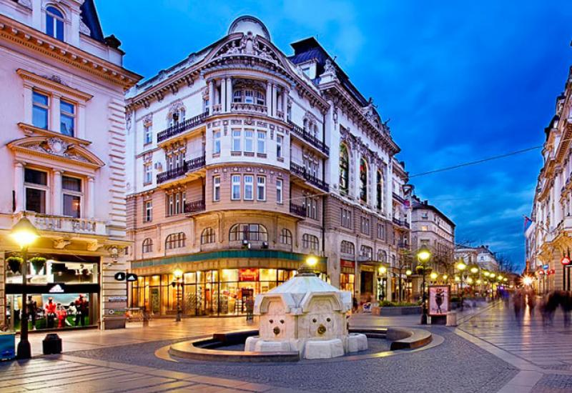
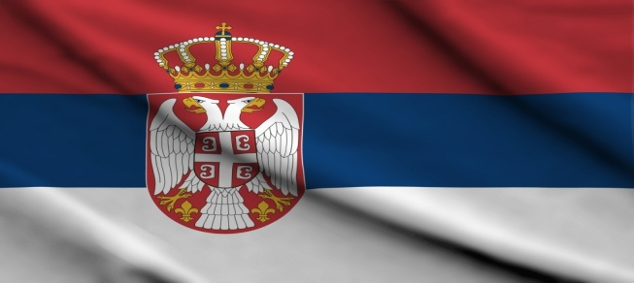
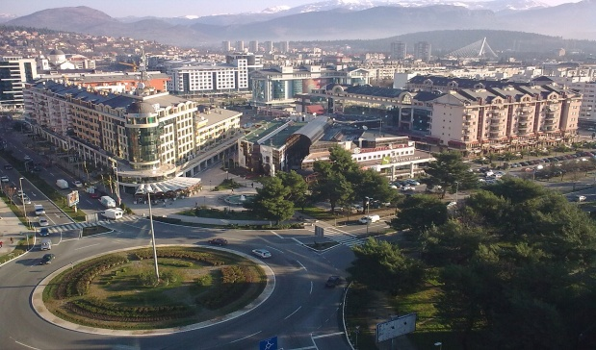
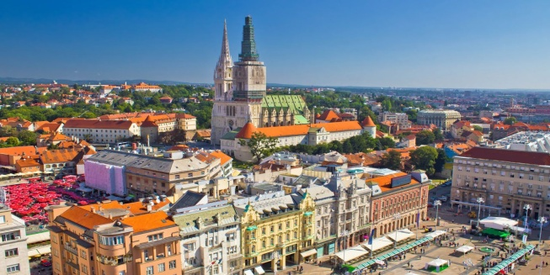
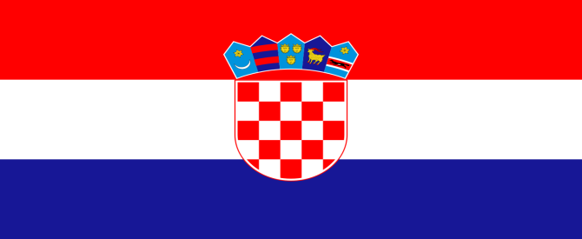
БЕОГРАД – главни град
Државна застава
Грб Србије
ПОДГОРИЦА – главни град
Државна застава
Грб Црне Горе
ЗАГРЕБ – главни град
Државна застава
Грб Хрватске

